Slide 1

CHUYÊN ĐỀ VD-VDC MÔN TOÁN
TÊN CHUYÊN ĐỀ:
MỘT SỐ BÀI TOÁN CỰC TRỊ TRONG KHÔNG GIAN OXYZ
Tác giả : Nguyễn Thị Huế, Nguyễn Thị Phương Thảo
Đơn vị công tác: Trường THPT Chuyên Bắc Ninh

Slide 2

CẤU TRÚC
PHẦN 1: HỆ THỐNG KIẾN THỨC LIÊN QUAN
PHẦN 2: CÁC DẠNG BÀI THƯỜNG GẶP
PHẦN 3: HỆ THỐNG
CÂU HỎI ÔN TẬP

Slide 3

II. CÁC DẠNG BÀI THƯỜNG GẶP

Slide 4
Viết phương trình mặt phẳng
Tìm tọa độ điểm
1.
II. CÁC DẠNG BÀI THƯỜNG GẶP
2.
Viết phương trình đường thẳng
3.

Slide 5
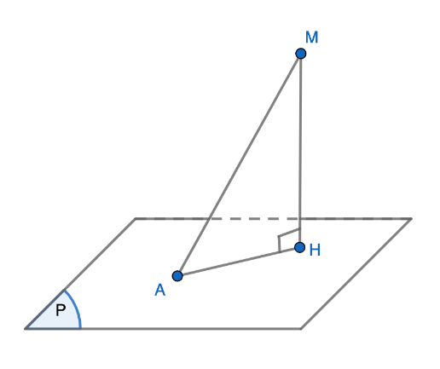
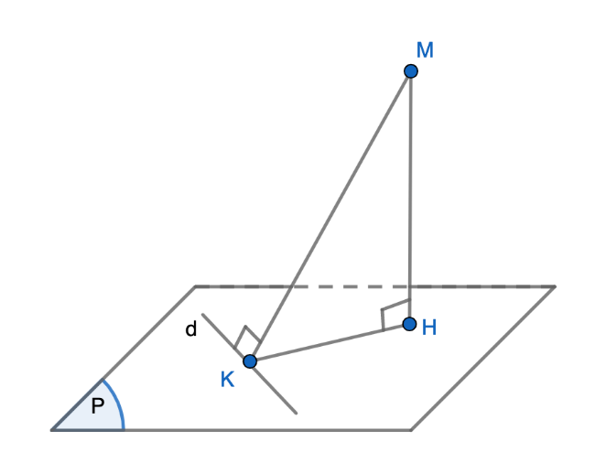
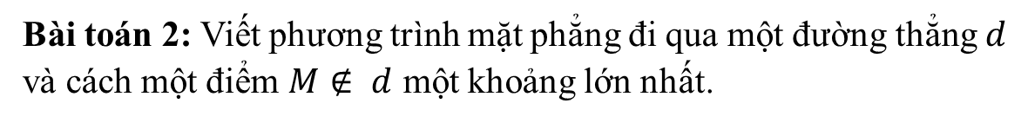
1. Viết phương trình mặt phẳng
Bài toán 1. Viết phương trình mặt phẳng đi qua điểm A và cách điểm M (khác A) một khoảng lớn nhất.
Bài toán 2: Viết phương trình mặt phẳng đi qua một đường thẳng $d$ và cách một điểm $M∉ d$ một khoảng lớn nhất.

Slide 6
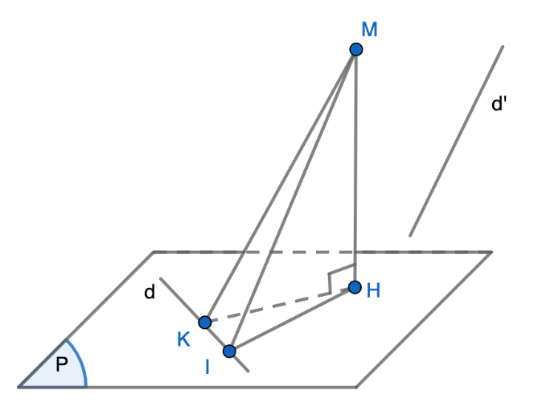
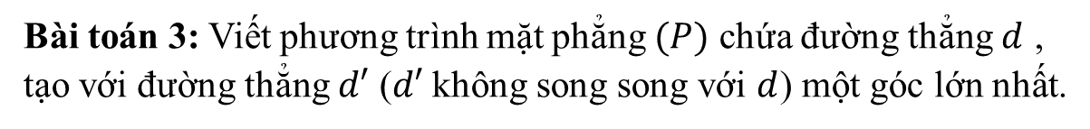
1. Viết phương trình mặt phẳng
Bài toán 3: Viết phương trình mặt phẳng $(P)$ chứa đường thẳng $d$ , tạo với đường thẳng $d′$ ($d′$ không song song với $d$) một góc lớn nhất.

Slide 7
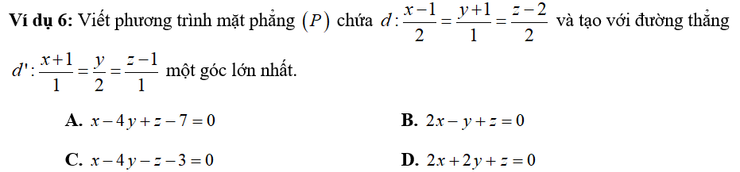
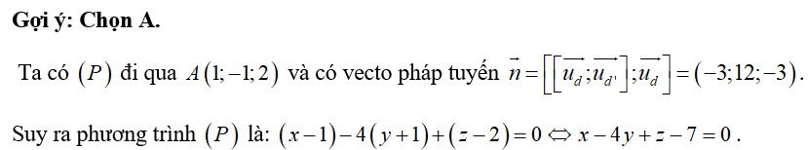
1. Viết phương trình mặt phẳng

Slide 8
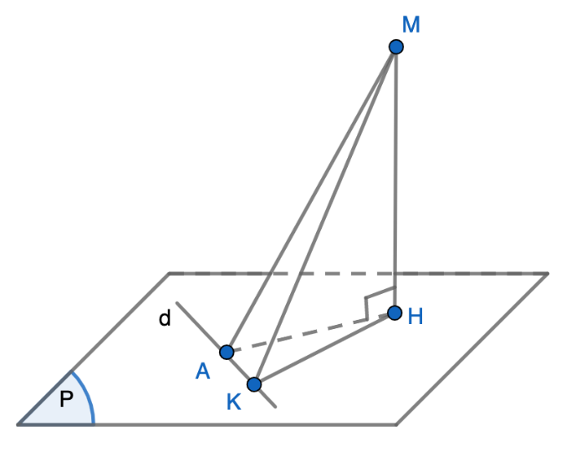
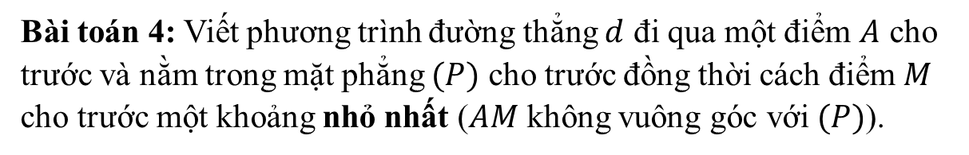
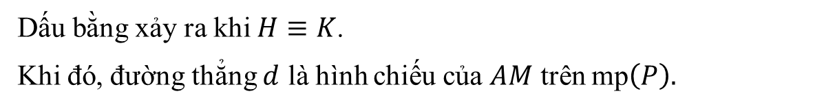
2. Viết phương trình đường thẳng
Bài toán 4: Viết phương trình đường thẳng $d$ đi qua một điểm $A$ cho trước và nằm trong mặt phẳng $(P)$ cho trước đồng thời cách điểm $M$ cho trước một khoảng nhỏ nhất ($AM$ không vuông góc với $(P)$).
Dấu bằng xảy ra khi $H≡K$.
Khi đó, đường thẳng $d$ là hình chiếu của $AM$ trên mp$\left(P\right).$

Slide 9

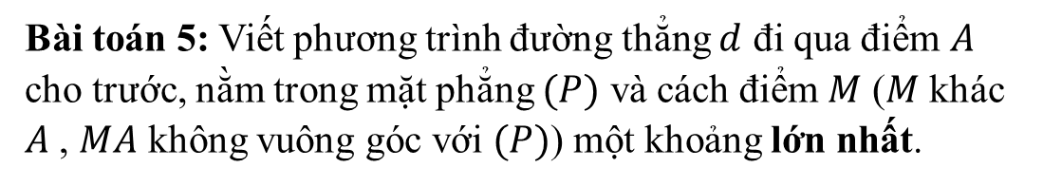
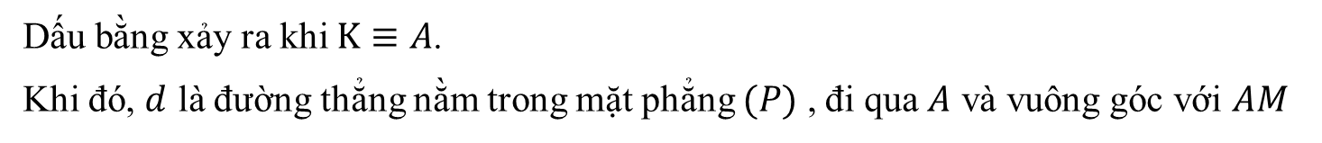
2. Viết phương trình đường thẳng
Bài toán 5: Viết phương trình đường thẳng $d$ đi qua điểm $A$ cho trước, nằm trong mặt phẳng $(P)$ và cách điểm $M$ ($M$ khác $A$ , $MA$ không vuông góc với $(P)$) một khoảng lớn nhất.
Dấu bằng xảy ra khi $K≡A$.
Khi đó, $d$ là đường thẳng nằm trong mặt phẳng $(P)$ , đi qua $A$ và vuông góc với $AM$

Slide 10
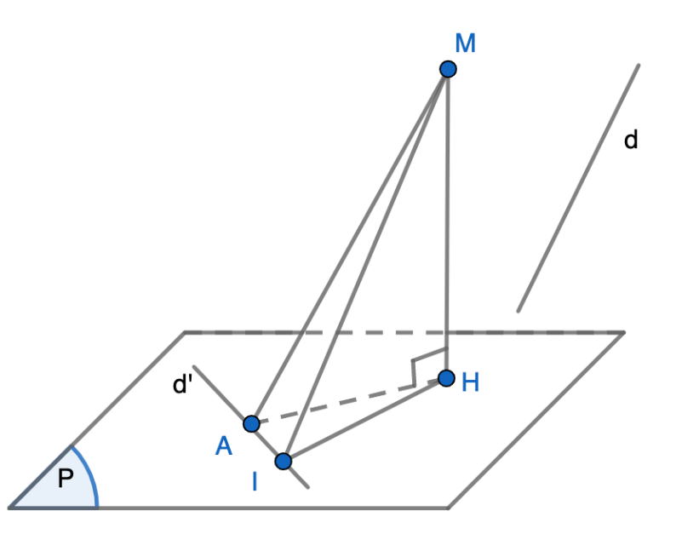
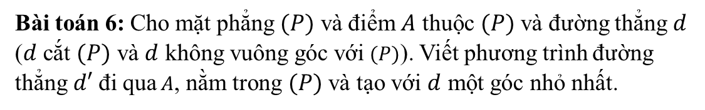
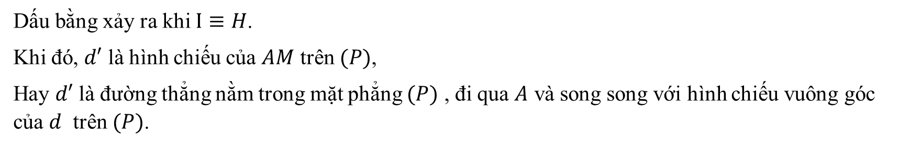
2. Viết phương trình đường thẳng
Bài toán 6: Cho mặt phẳng $(P)$ và điểm $A$ thuộc $(P)$ và đường thẳng $d$ ($d$ cắt $(P)$ và $d$ không vuông góc với $(P)$). Viết phương trình đường thẳng $d′$ đi qua $A$, nằm trong $(P)$ và tạo với $d$ một góc nhỏ nhất.
Dấu bằng xảy ra khi $I≡H$.
Khi đó, $d′$ là hình chiếu của $AM$ trên $(P)$,
Hay $d′$ là đường thẳng nằm trong mặt phẳng $(P)$ , đi qua $A$ và song song với hình chiếu vuông góc của $d$ trên $(P)$.

Slide 11
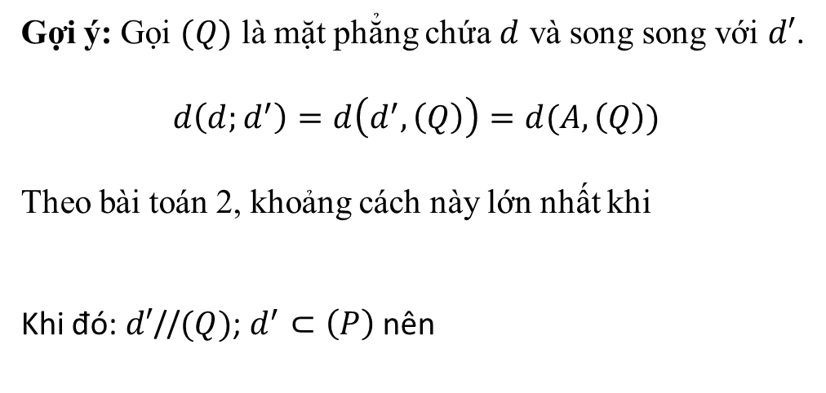
2. Viết phương trình đường thẳng
Bài toán 7: Cho mặt phẳng $(P)$ và điểm $A$ thuộc $(P)$ , đường thẳng $d$ cắt $(P)$ tại điểm $M$ khác $A$. Viết phương trình đường thẳng $d′$ nằm trong $(P)$, đi qua $A$ và khoảng cách giữa $d$ và $d′$ lớn nhất.
Gợi ý: Gọi $(Q)$ là mặt phẳng chứa $d$ và song song với $d′$.
$$d\left(d;d^{′}\right)=d\left(d^{′},\left(Q\right)\right)=d(A, \left(Q\right))$$
Theo bài toán 2, khoảng cách này lớn nhất khi
Khi đó: $d′$//$(Q)$; $d^{′}⊂\left(P\right)$ nên

Slide 12
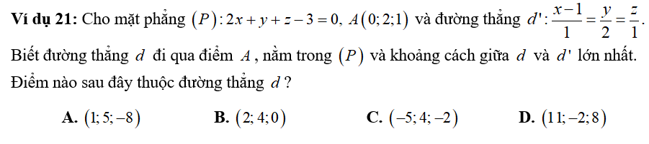
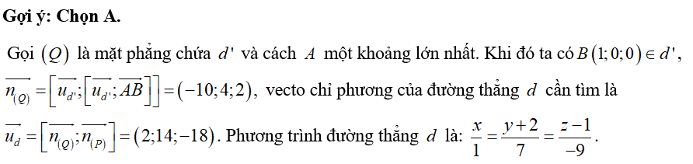
2. Viết phương trình đường thẳng

Slide 13
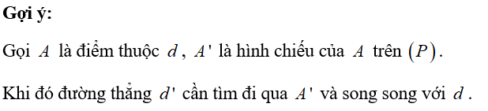
2. Viết phương trình đường thẳng
Bài toán 8: Cho mặt phẳng $(P)$ và đường thẳng $d$ song song với $(P)$. Viết phương trình đường thẳng $d′$ nằm trong mặt phẳng $\left(P\right),$ song song với $d$ và cách $d$ một khoảng ngắn nhất.

Slide 14
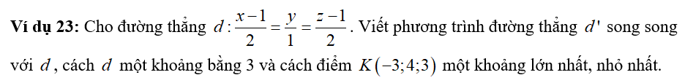
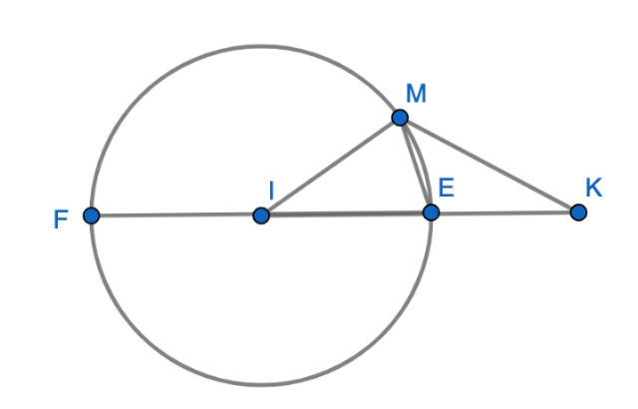
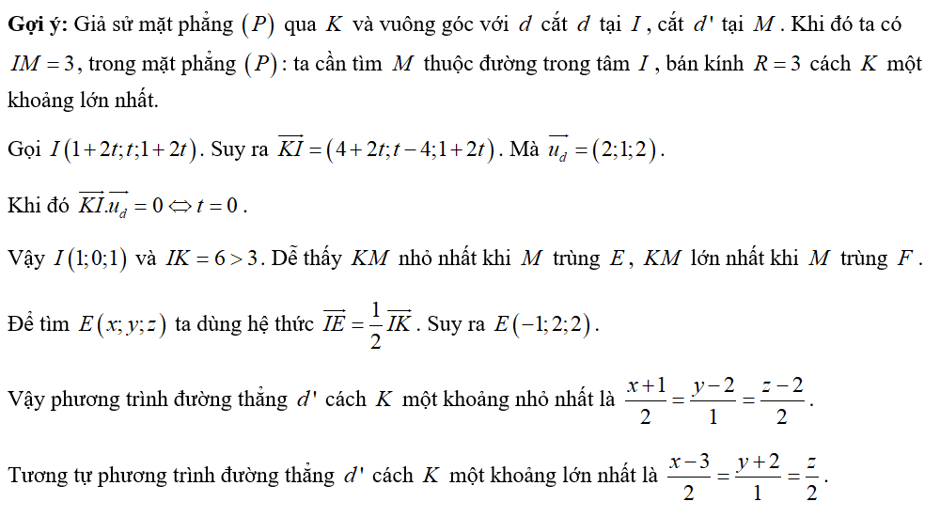
2. Viết phương trình đường thẳng
Bài toán 9: Các bài toán đòi hỏi chúng ta cần có trực giác hình học để giải nhanh.

Slide 15
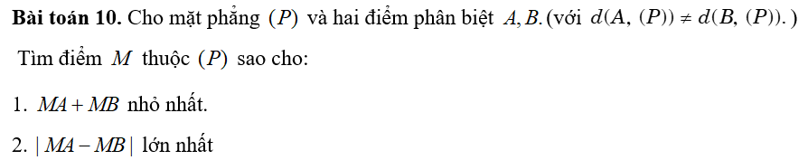
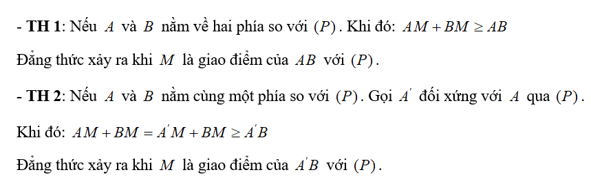
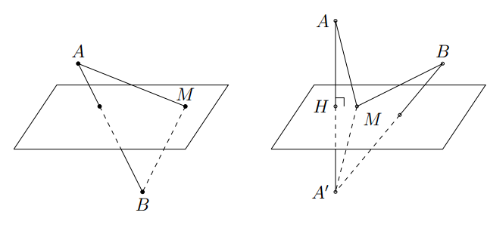
3. Tìm tọa độ điểm

Slide 16
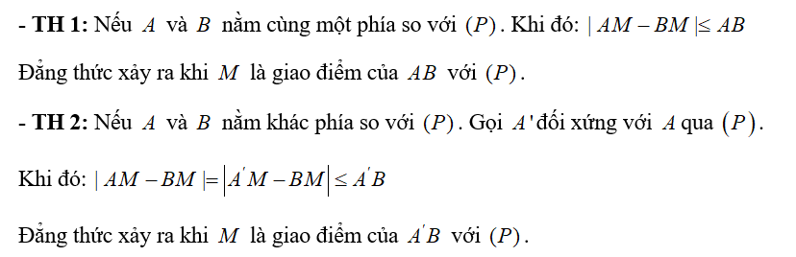
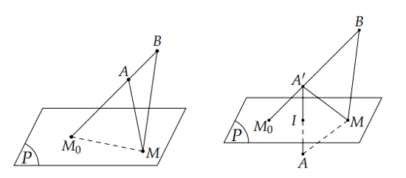
3. Tìm tọa độ điểm

Slide 17
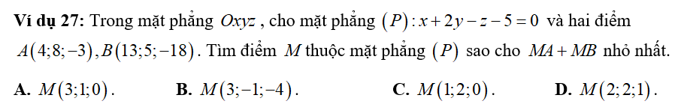
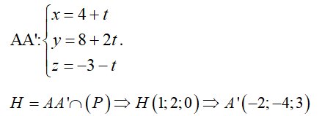
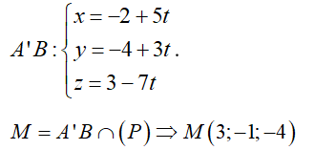
3. Tìm tọa độ điểm

Slide 18
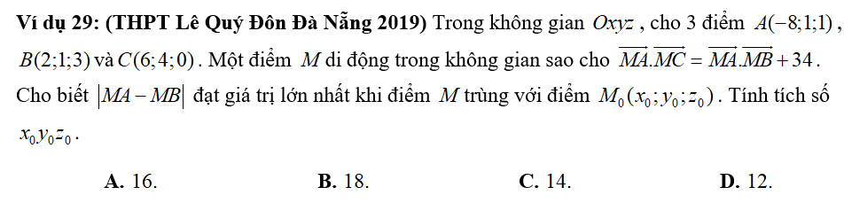
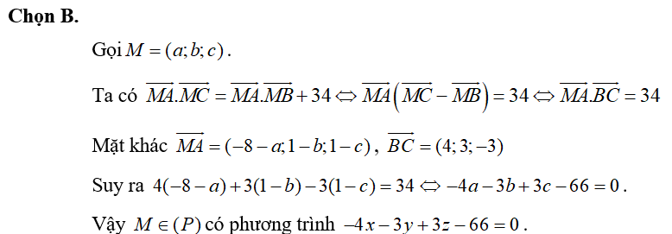
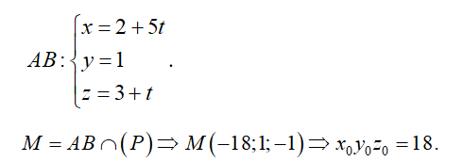

3. Tìm tọa độ điểm

Slide 19
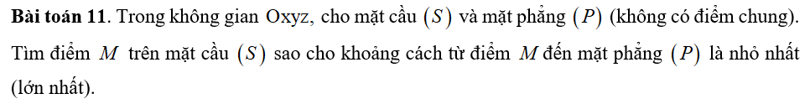
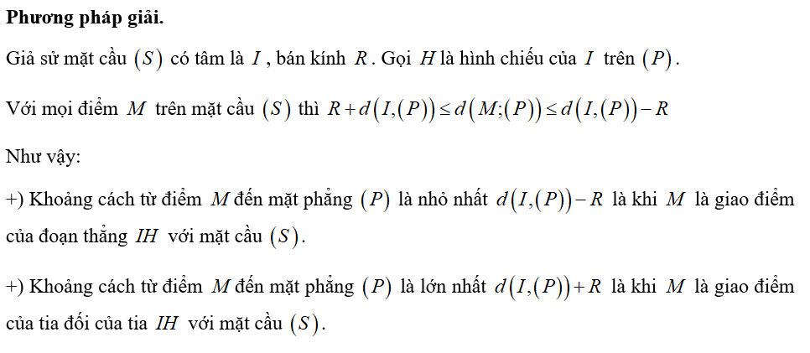
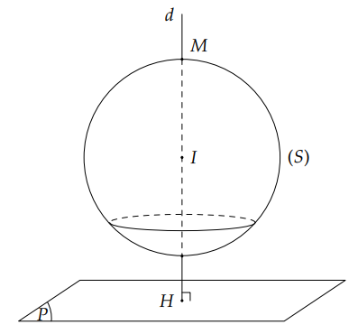
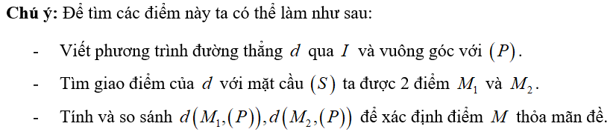
3. Tìm tọa độ điểm

Slide 20
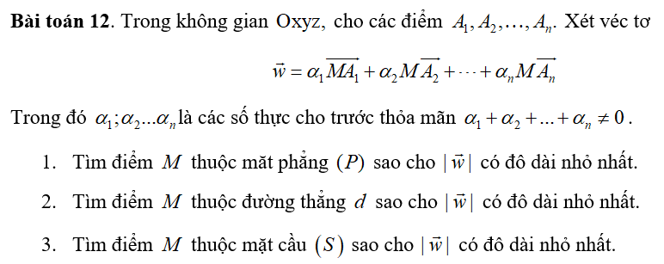
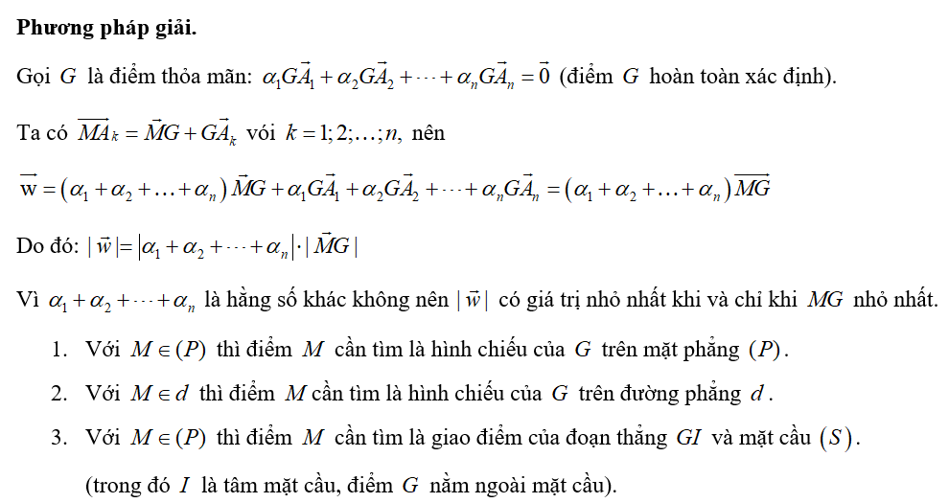
3. Tìm tọa độ điểm

Slide 21
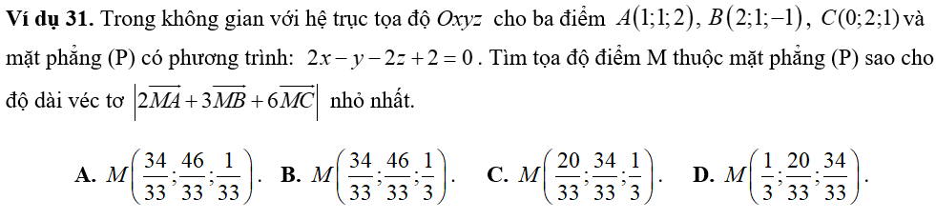
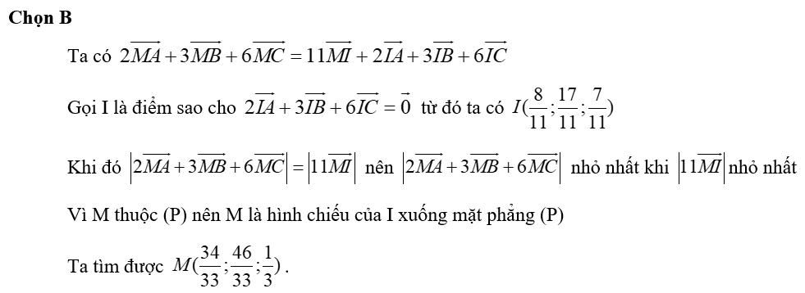
3. Tìm tọa độ điểm

Slide 22
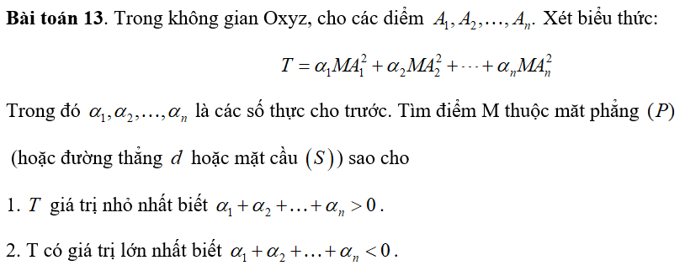
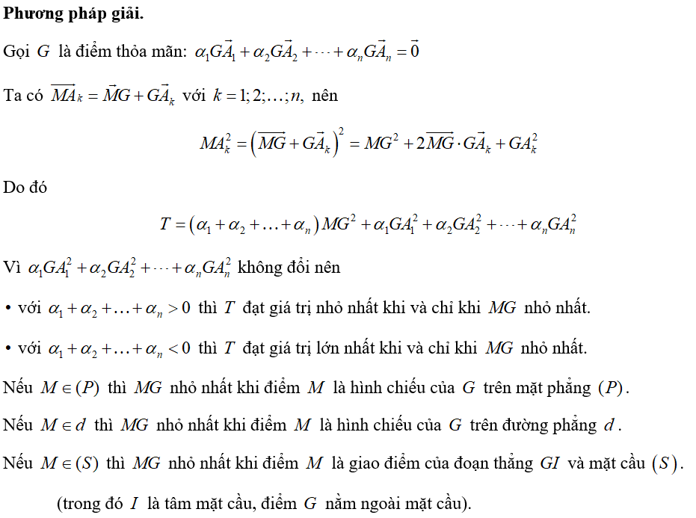
3. Tìm tọa độ điểm

Slide 23
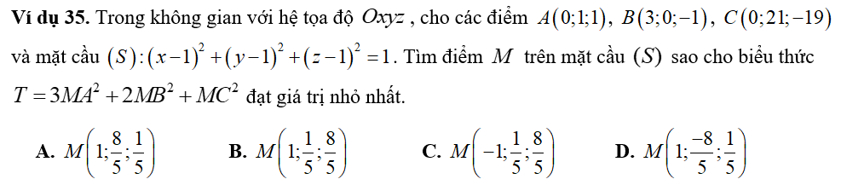
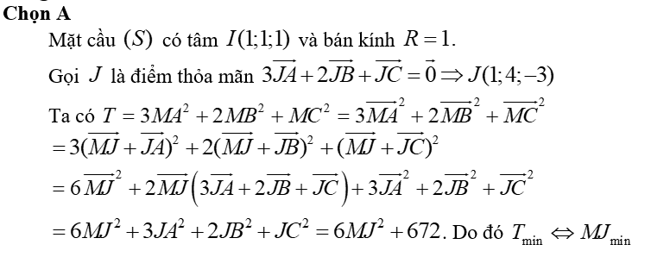
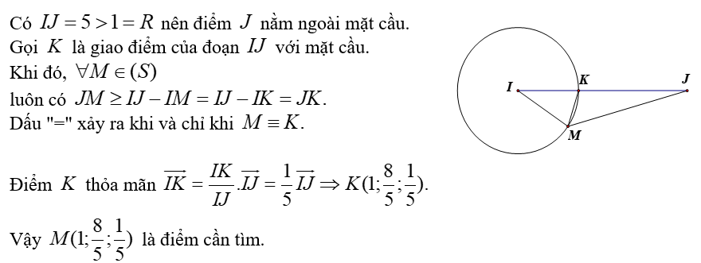
3. Tìm tọa độ điểm

Slide 24
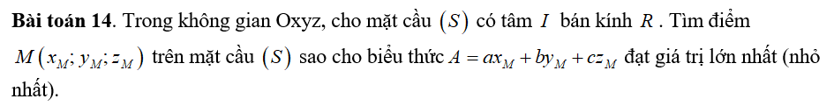
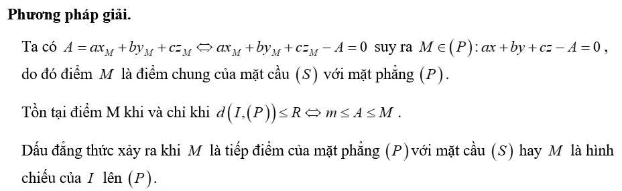
3. Tìm tọa độ điểm

Slide 25
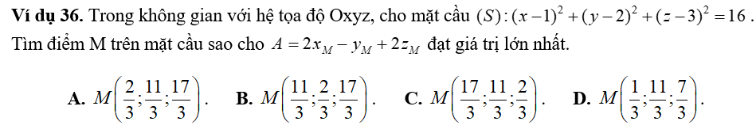
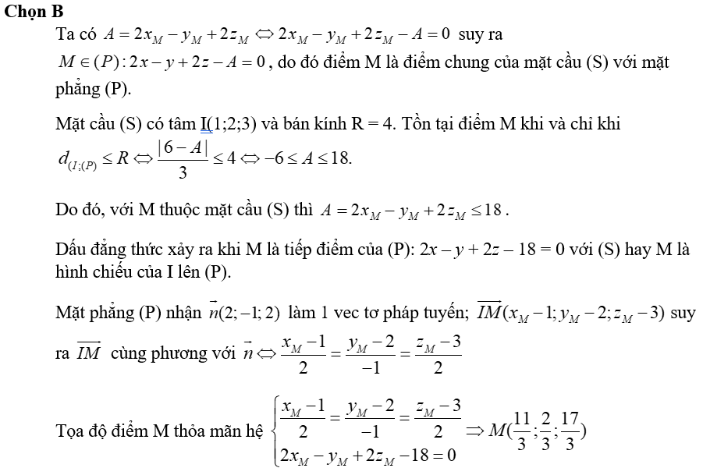
3. Tìm tọa độ điểm

Slide 26



3. Tìm tọa độ điểm
C

Slide 27

3. Tìm tọa độ điểm

Slide 28




3. Tìm tọa độ điểm

Slide 29

3. Tìm tọa độ điểm

Slide 30


3. Tìm tọa độ điểm

Slide 31



3. Tìm tọa độ điểm

Slide 32






3. Tìm tọa độ điểm

Slide 33

Cảm ơn quý thầy cô đã chú ý lắng nghe!

